Slide 1
최종 실무형 프로젝트
(최종 발표)
BitCamp Final Project
G.S.E.(God Save us from Error) TEAM
박웅배
정영훈
정승욱
Notes:
http://minheeblog.tistory.com/

Slide 2
Final Project
CONTENTS
1. 팀원 소개 , 역할 분담
2. 프로젝트 배경 및 목적
3. 사용기술
4. 프로젝트 구조도
5. 프로젝트 시연
6 . Q&A
Notes:
http://minheeblog.tistory.com/

Slide 3
01
팀원 소개 및 역할
이름 | 역할
박웅배 | 블랜더를 사용하여 3D 건물 모델 및 표지판 모델 제작, 포토샵을 사용하여 메뉴 화면, 아이콘 등 모든 UI제작, 프로젝트 진행 총괄 및 기획
정영훈 | AR Foundation을 이용하여 이미지 트랙킹 구현, 메인 메뉴 터치 및 스와이프 기능, 버튼 기능 구현, 상세 정보 페이지 구현 , 전반적인 씬 관리
정승욱 | 관광지 정보, 유저 정보, 게시판 정보 데이터베이스 구축, 로그인 기능, 관광지 정보 가져오기, 게시판 기능 구현, JSP 서버 기능 구현
Notes:
http://minheeblog.tistory.com/

Slide 4
02
프로젝트 개요
- 이제는 사용빈도가 줄어든 종이 지도를 어플을 이용하여 관광 플랫폼화 한다.
- AR이 활성도가 낮은 시기에 관광안내 어플을 제작하여 시장 진입을 도모한다.
- 지도에 그려진 관광지 아이콘을 어플의 ar foundation( 혹은 open cv)를 이용한 카메라 기능을 켠 상태로 비추면 관광지의 3D모델(카툰렌더링 느낌)(줌인 줌 아웃 좌우회전기능 탑재 요망)이 튀어나오듯 켜진다.
- 튀어나온 3D 모델의 위론 관광지의 해설이나 유명한 포인트 등 관광지의 설명을 이용 할 수 있다.
Notes:
http://minheeblog.tistory.com/

Slide 5
02
프로젝트 개발 목적
1. 아날로그 지도를 베이스로 AR을 이용하여 손쉽게 접근한다.
2. 흥미를 유발 할 수 있는 관광지도로써의 역할을 한다.
3. 전국 각지에 있는 관광지의 특징을 가시적으로 보여준다
4. 플랫폼화를 통한 이용자의 접근 유도 및 타 플랫폼으로의 유출을 막는다.
5. 관광지 홍보뿐만 아니라 관광수입을 통해 지역발전에 기여한다.
6. AR이 활성도가 낮은 시기에 시장 진입을 도모한다.
Notes:
http://minheeblog.tistory.com/

Slide 6







03
사용 기술 소개
- Unity 2019.02 -MariaDB
- TomCat -Blender
- AR Foundation -Preview 2 - 3.0 - Photo shop
- JSP
Notes:
http://minheeblog.tistory.com/

Slide 7
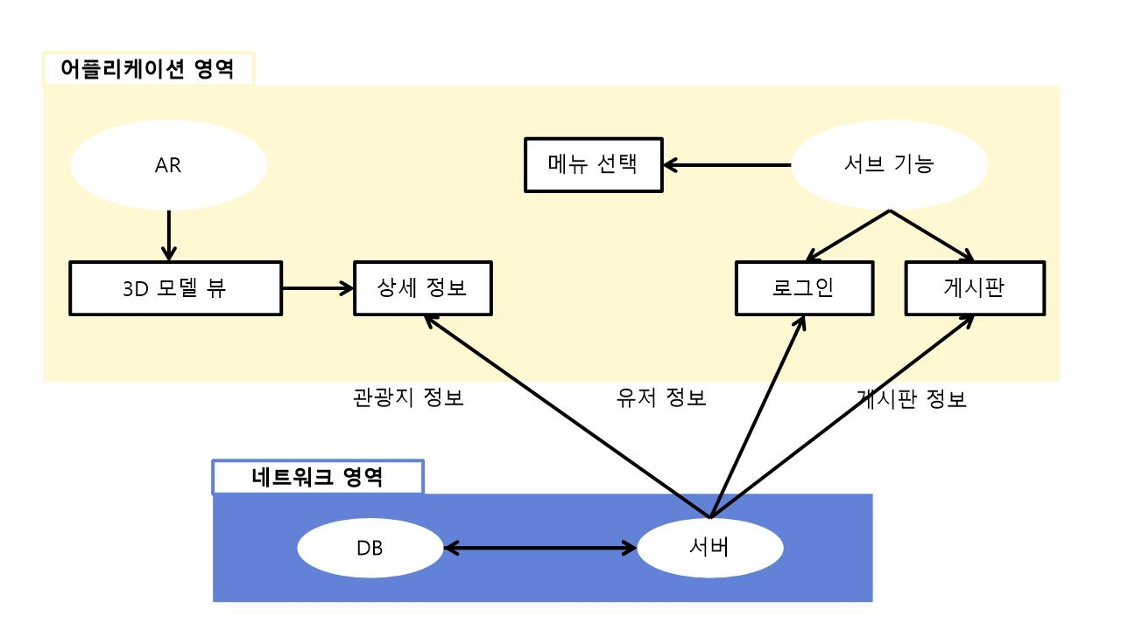
04
프로젝트 전체 구성도
Notes:
http://minheeblog.tistory.com/

Slide 8
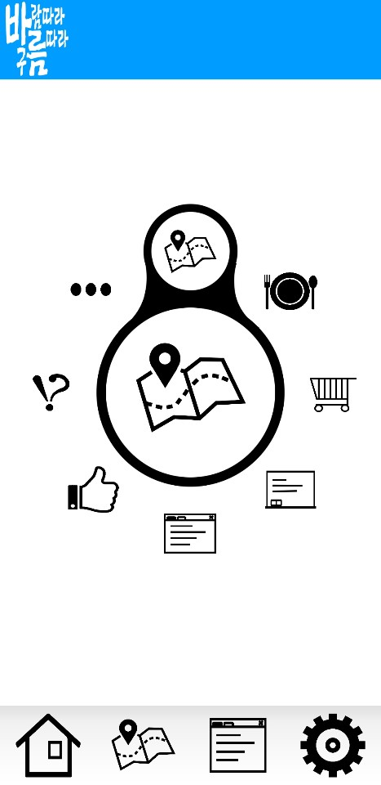
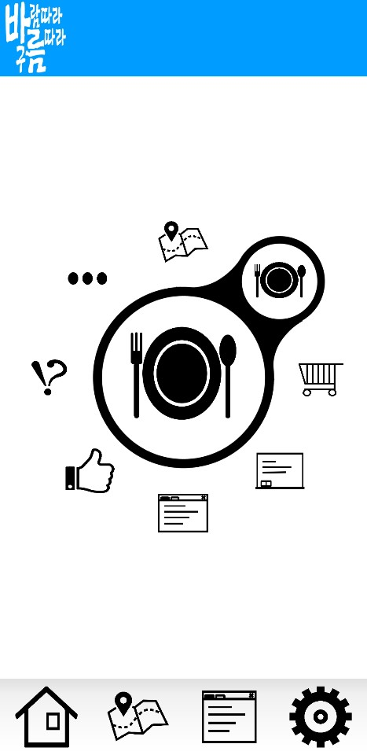
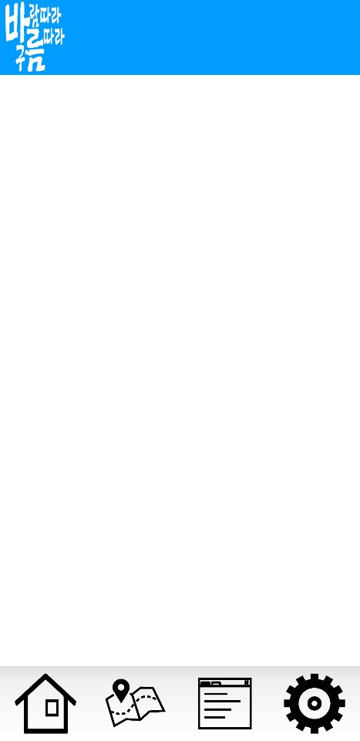
04
시작 메뉴 화면
2,3번 페이지 및 스크롤 했을 시 밑에 화면
1번 페이지

Slide 9
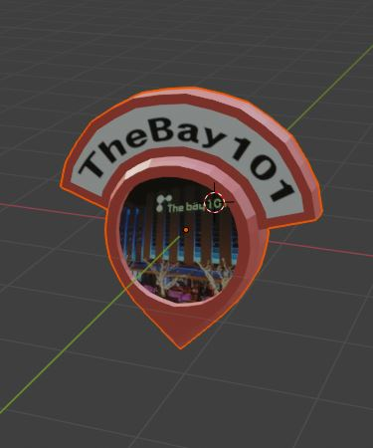
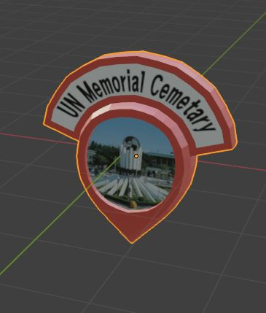
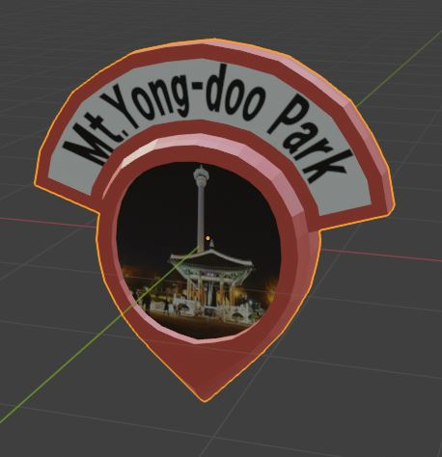
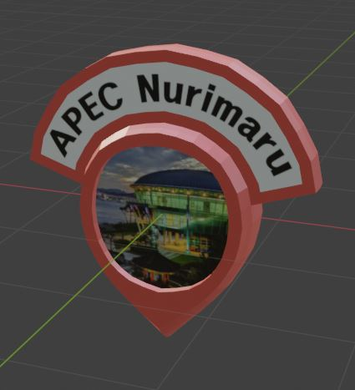
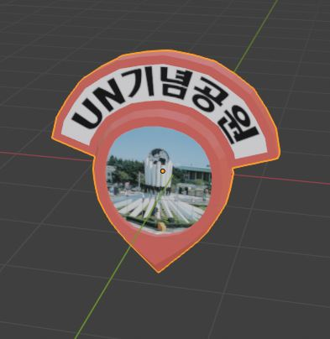
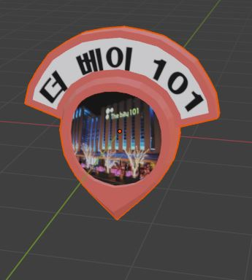
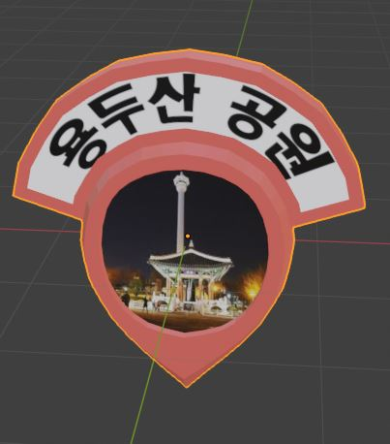
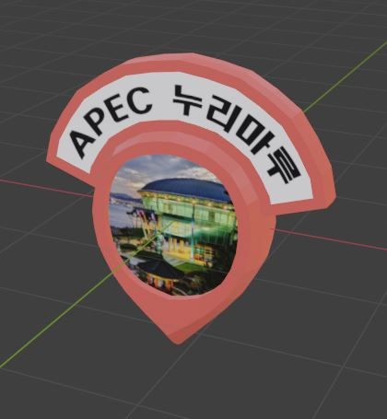
04
기초 모델링
Notes:
http://minheeblog.tistory.com/

Slide 10
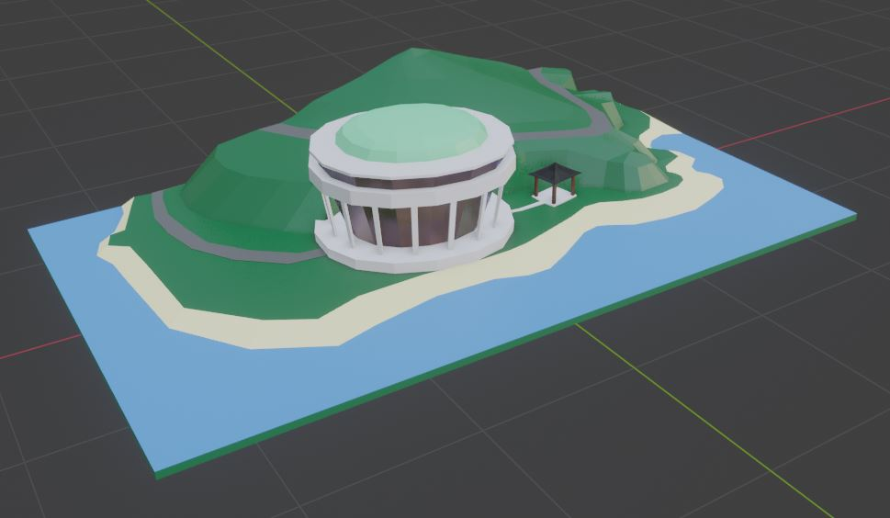
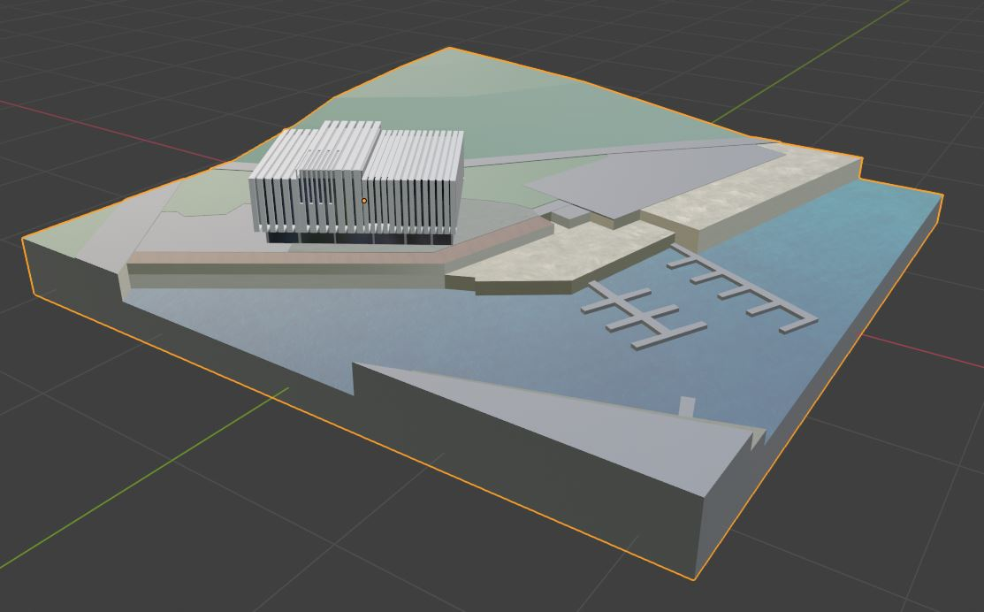
04
기초 모델링
The Bay 101
동백섬 APEC 누리마루
Notes:
http://minheeblog.tistory.com/

Slide 11
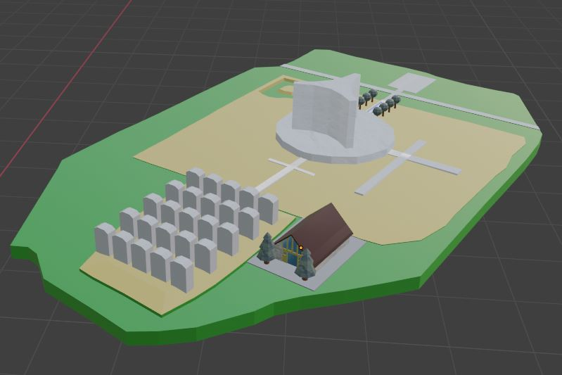
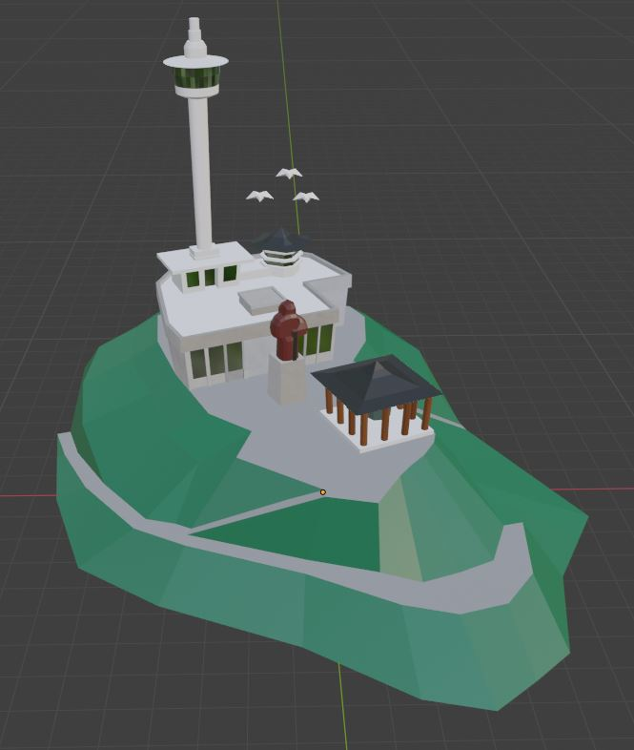
04
기초 모델링
용두산 공원
UN 기념 공원
Notes:
http://minheeblog.tistory.com/

Slide 12
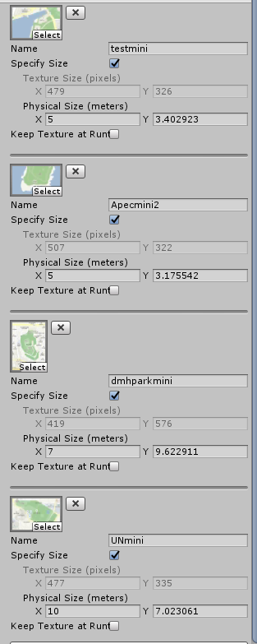
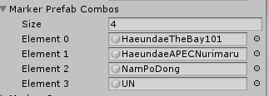
04
이미지 트랙킹 구성도
Notes:
http://minheeblog.tistory.com/

Slide 13
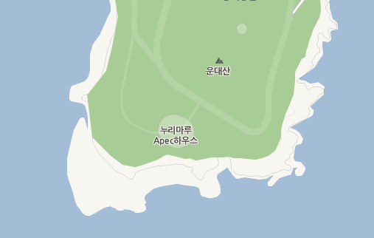
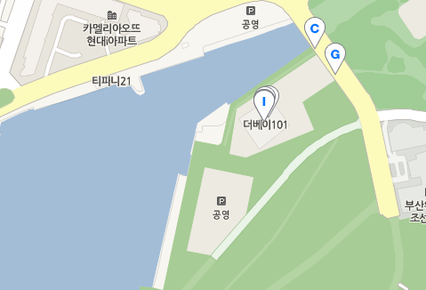
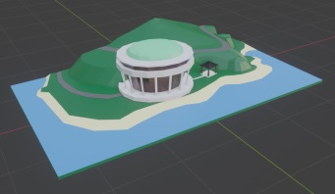
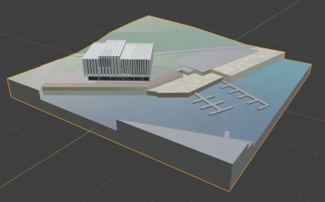
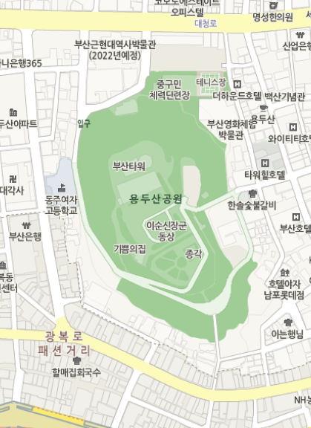
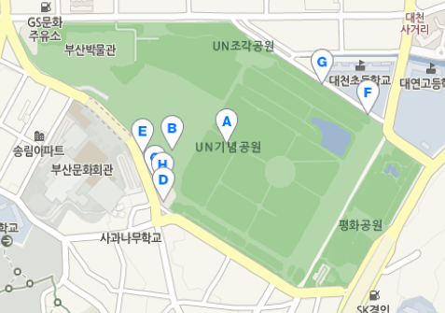


04
이미지 트랙킹 구성도
Notes:
http://minheeblog.tistory.com/

Slide 14
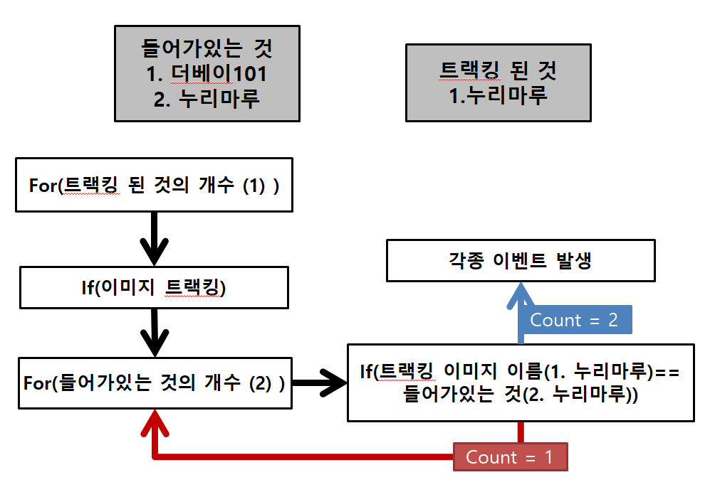
04
이미지 트랙킹 구성도
Notes:
http://minheeblog.tistory.com/

Slide 15
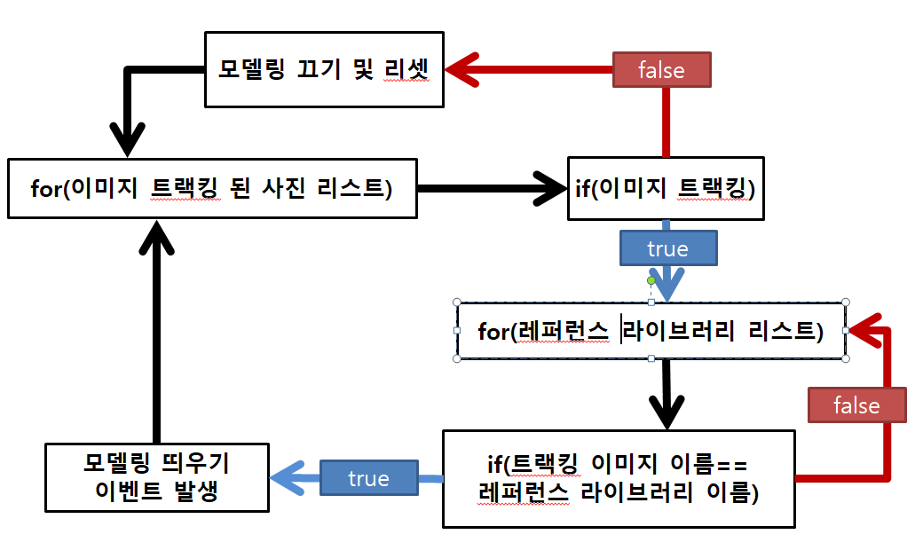
04
이미지 트랙킹 구성도
Notes:
http://minheeblog.tistory.com/

Slide 16
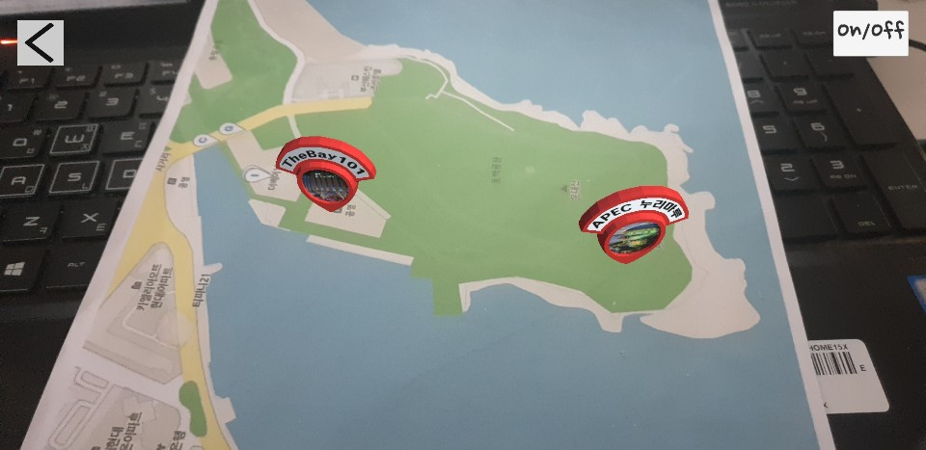
04
트랙킹 된 실행 화면
관광지 정보 및
추가 내용 출력 버튼
뒤로
가기
버튼
표지판

Slide 17
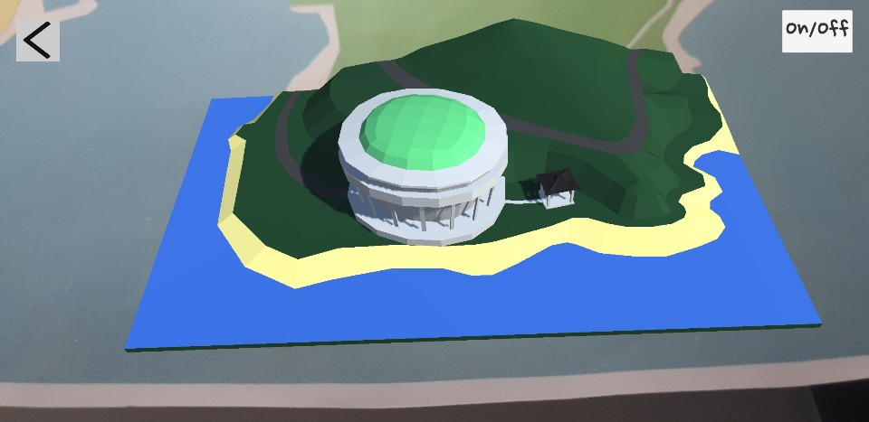
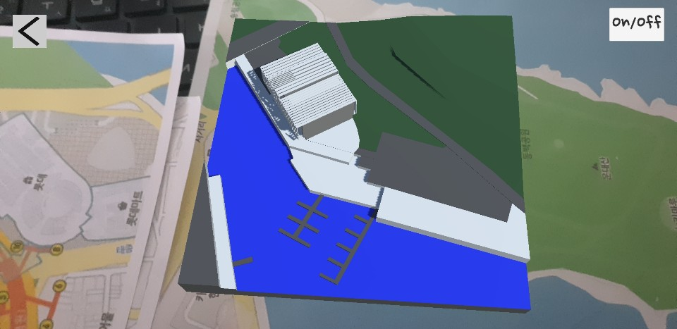
04
트랙킹 된 실행 화면

Slide 18
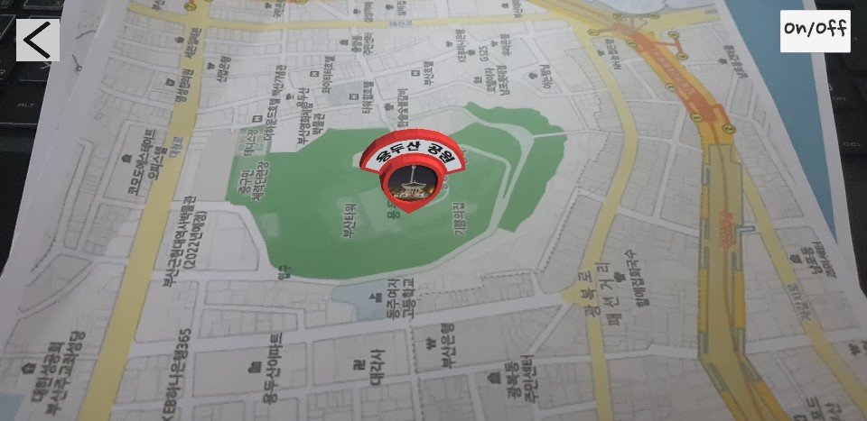
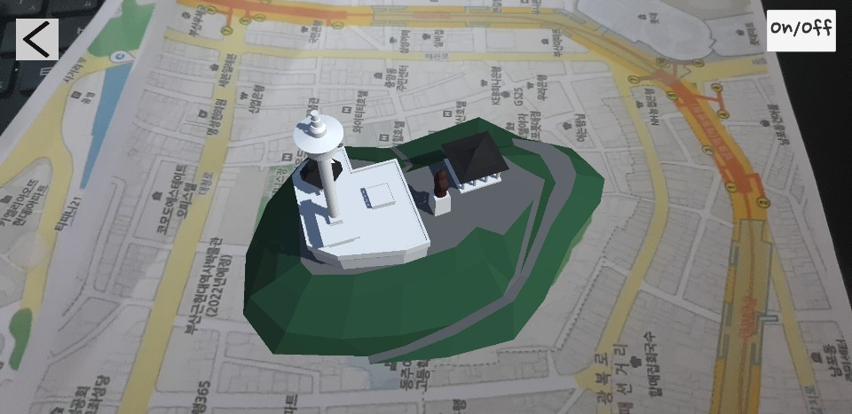
04
트랙킹 된 실행 화면

Slide 19
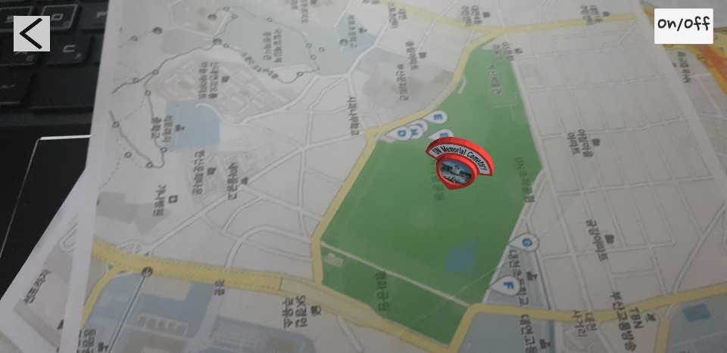
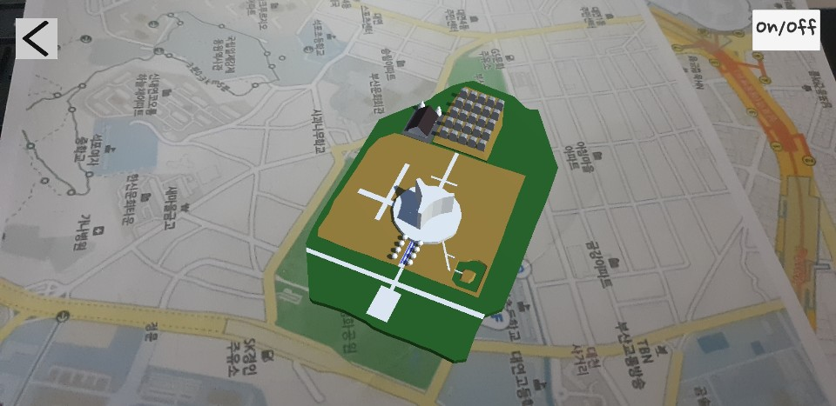
04
트랙킹 된 실행 화면

Slide 20
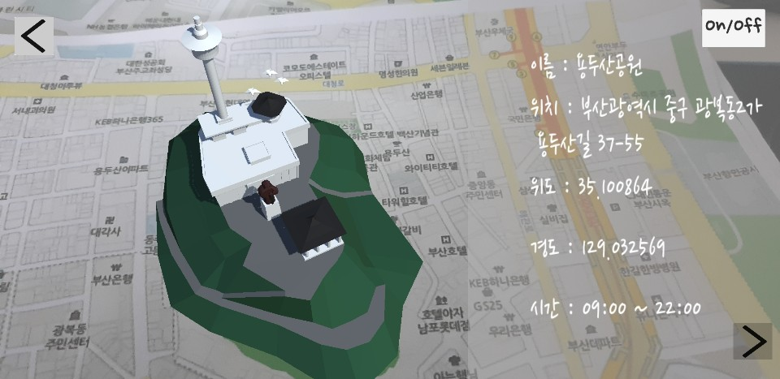
04
간단한 정보 UI
Notes:
http://minheeblog.tistory.com/

Slide 21
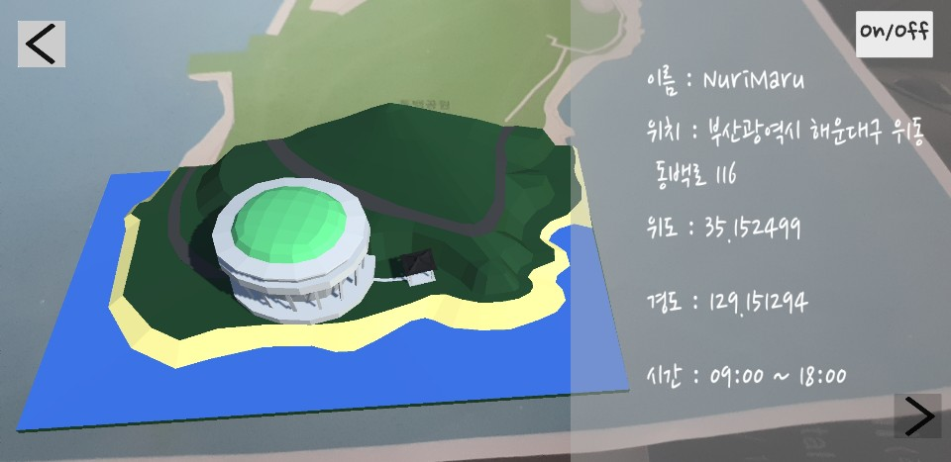
04
간단한 정보 UI
Notes:
http://minheeblog.tistory.com/

Slide 22
04
상세 정보 페이지 구성도
현재 선택된 모델 생성, 위치, 각도 조절
해당 모델 파괴 불가능하게 잠금
AR 트랙킹 씬
뒤로가기 버튼 클릭
씬 전환(AR 트랙킹 )
씬 전환
모델의 이름에 해당하는
정보 호출 및 띄우기
자세한 정보 씬
Notes:
http://minheeblog.tistory.com/

Slide 23
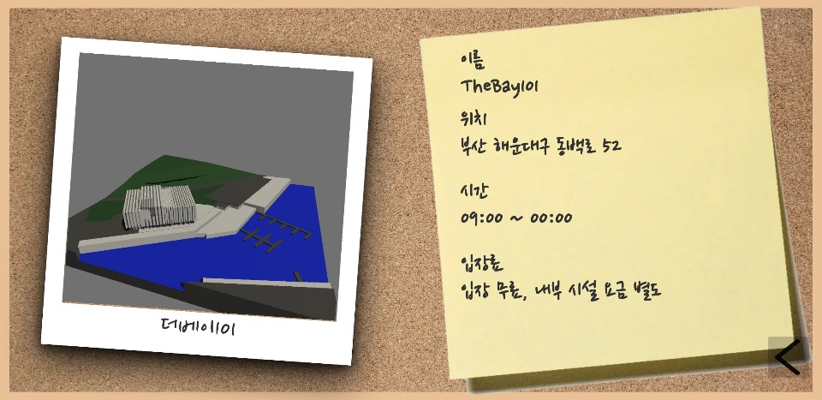
04
상세 정보 페이지
Notes:
http://minheeblog.tistory.com/

Slide 24
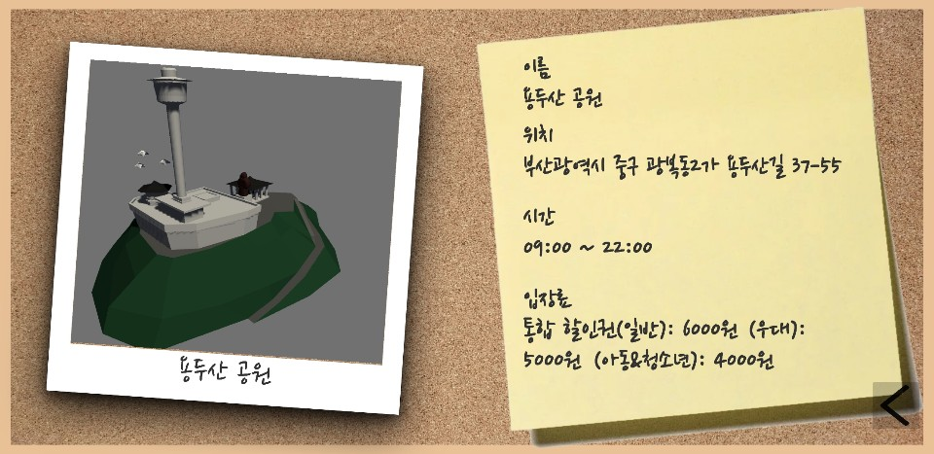
04
상세 정보 페이지
Notes:
http://minheeblog.tistory.com/

Slide 25
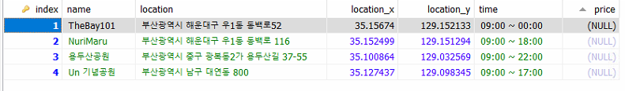
04
관광지 정보 - DB 구조
데이터 상세구조
index | name | location | location_x | location_y | time | price
Integer | varchar | varchar | Double | Double | varchar | varchar
Notes:
http://minheeblog.tistory.com/

Slide 26
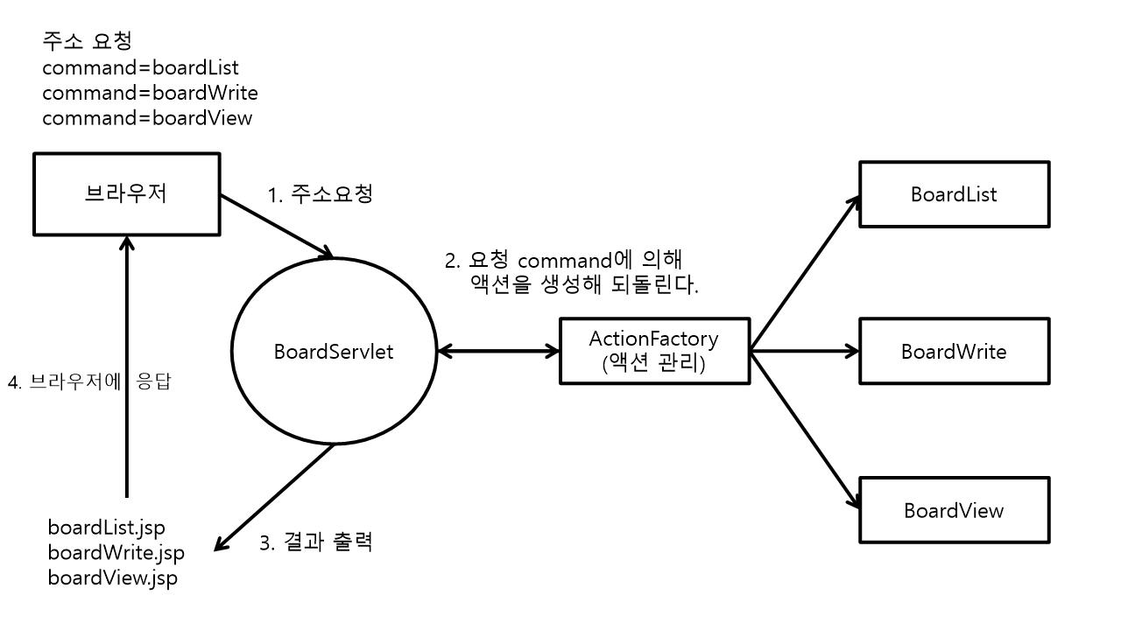
04
게시판 구성도
Notes:
http://minheeblog.tistory.com/

Slide 27
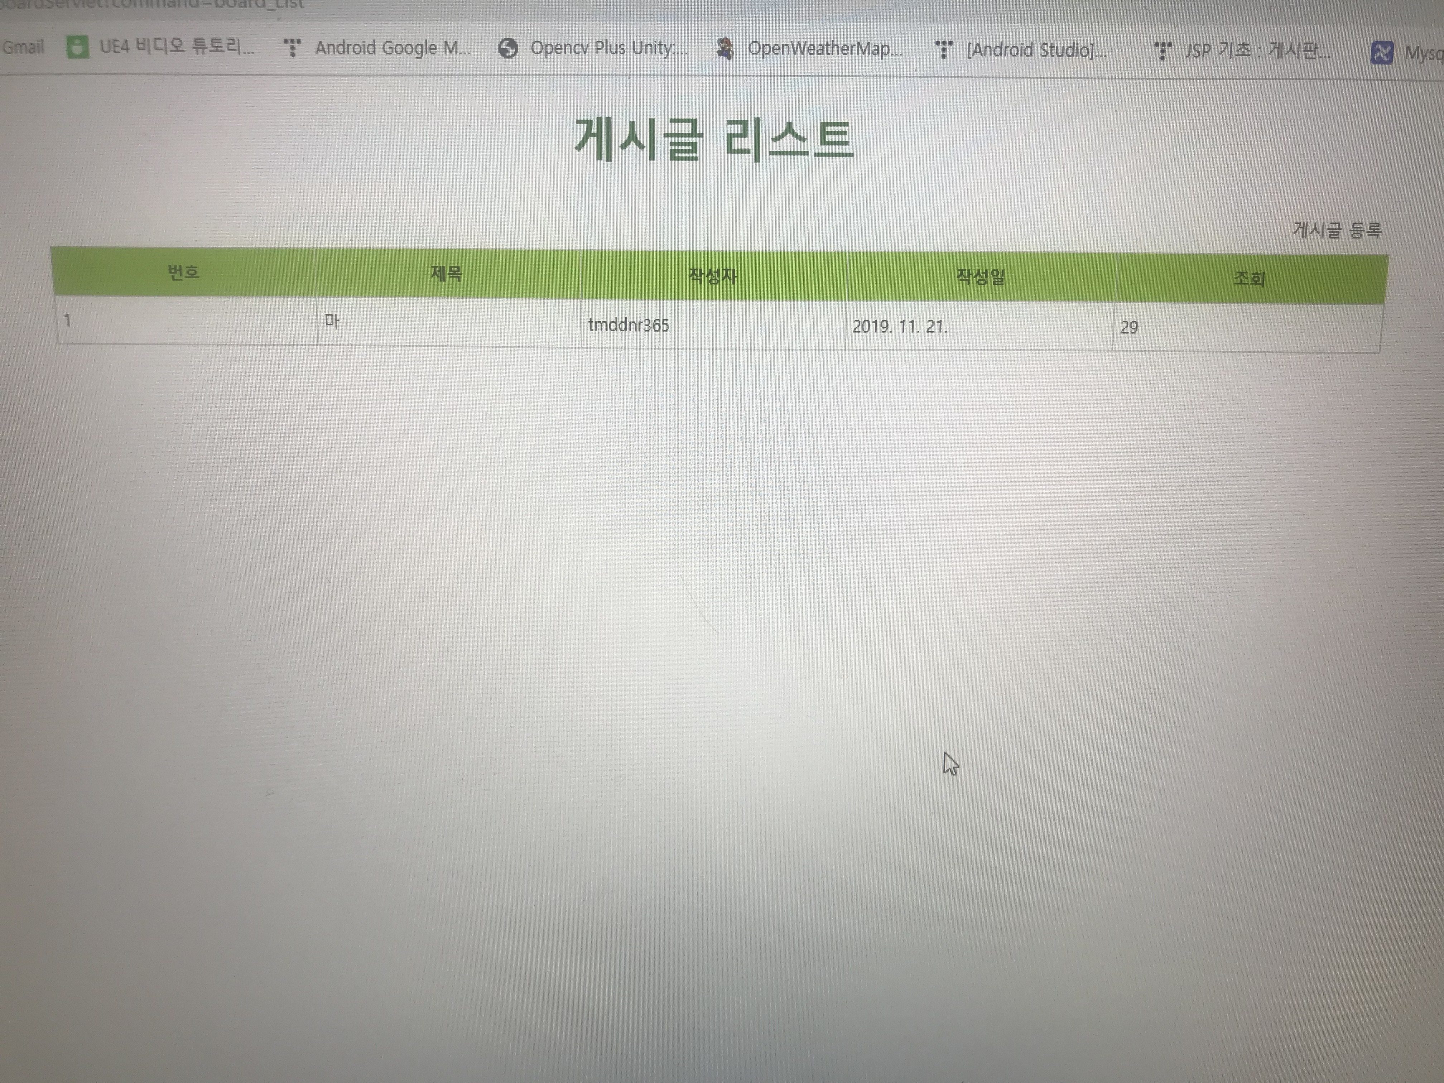
04
게시판 - 게시글 리스트
Notes:
http://minheeblog.tistory.com/

Slide 28
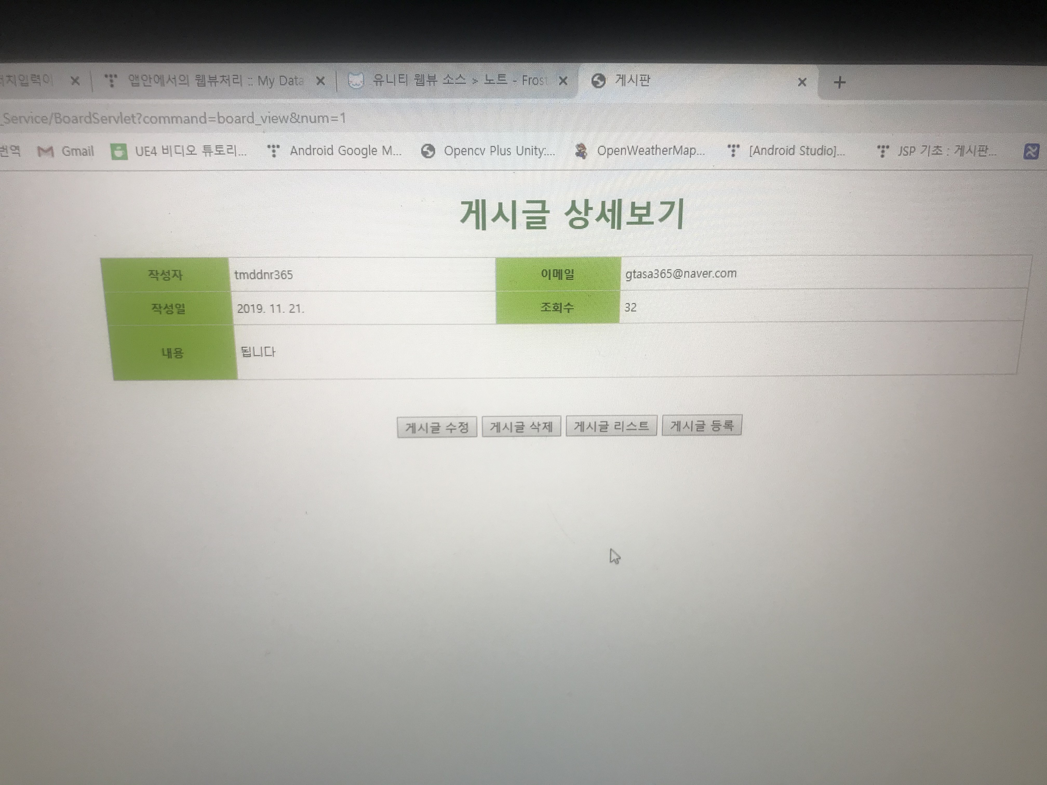
04
게시판 - 게시글 보기
Notes:
http://minheeblog.tistory.com/

Slide 29
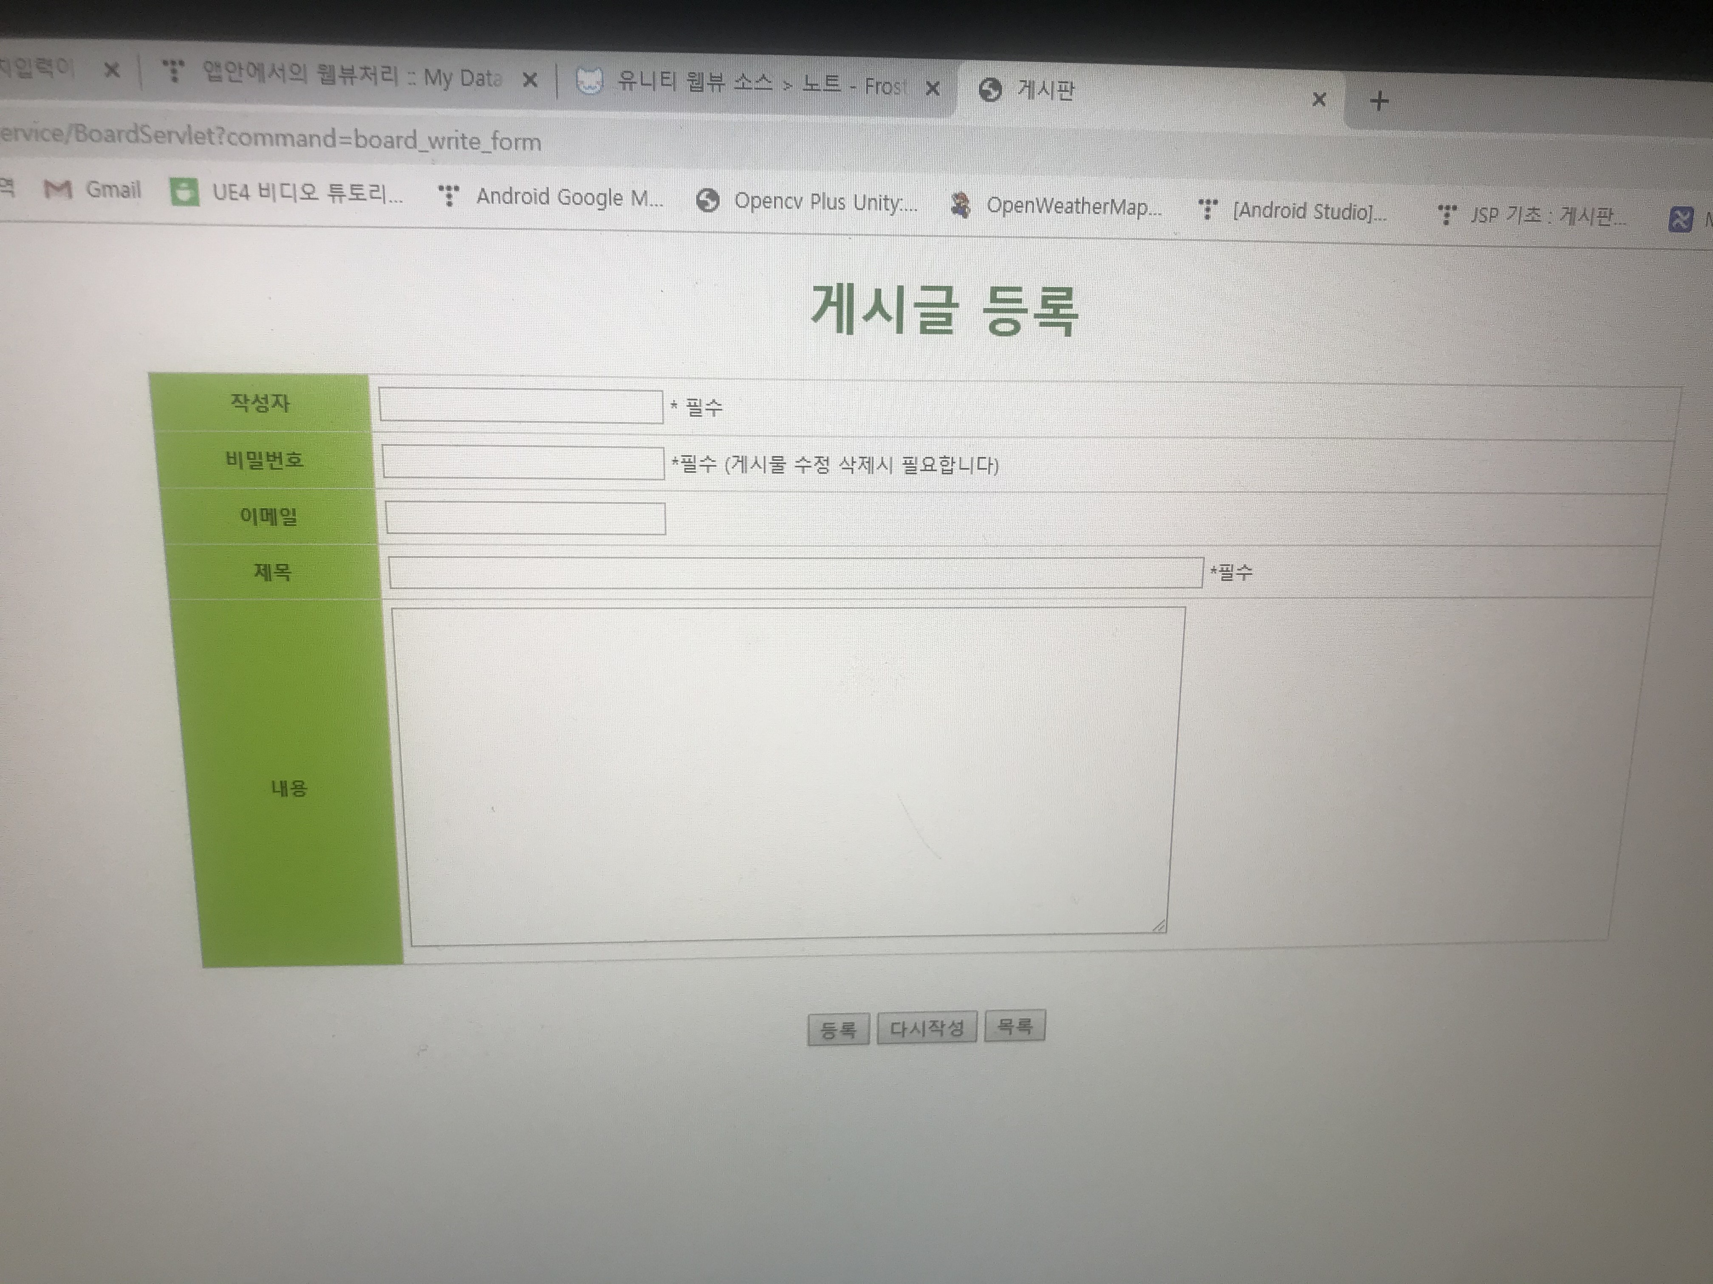
04
게시판 - 게시글 등록
Notes:
http://minheeblog.tistory.com/

Slide 30
04
게시판 -DB 구조
데이터 상세구조
num | pass | ID | E_MAIL | title | content | readcount | writedate
Integer | varchar | varchar | varchar | varchar | varchar | Integer | Timestamp
Notes:
http://minheeblog.tistory.com/

Slide 31
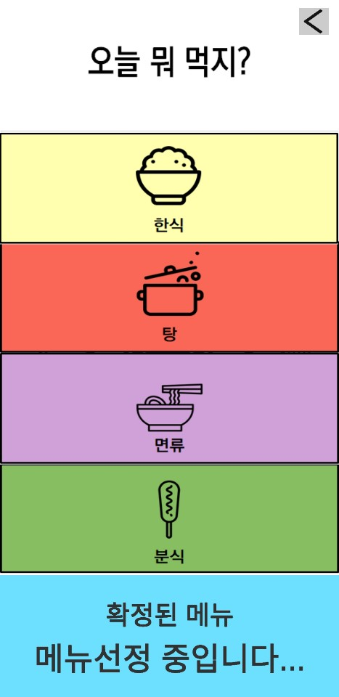
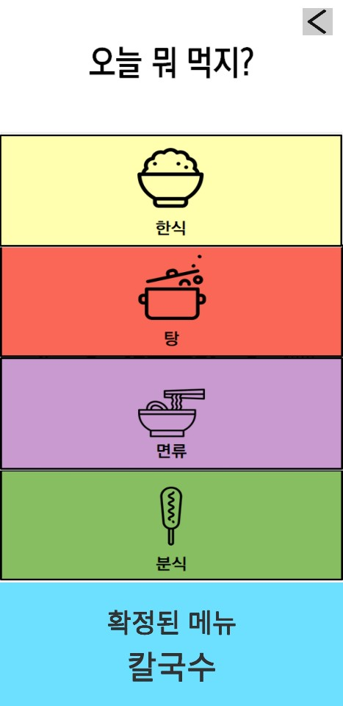
04
메뉴 추천 페이지
1. 메뉴 선정을 위해 각 항목별 배열을 선언
2. 메뉴 버튼이 터치 시 해당 배열 안에서 겹치지 않게 랜덤 값을 줌
3. 메뉴 선정
Notes:
http://minheeblog.tistory.com/

Slide 32
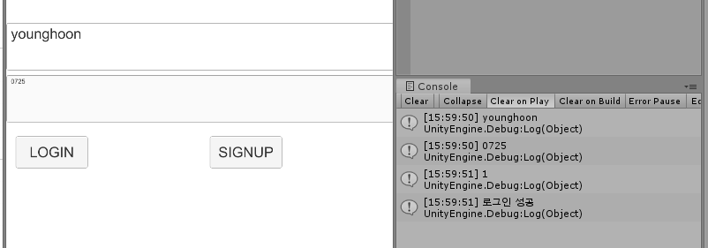
04
로그인 기능
Notes:
http://minheeblog.tistory.com/

Slide 33
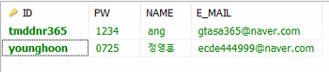
04
로그인 유저- DB 구조
데이터 상세구조
ID | PW | NAME | E_MAIL
varchar | varchar | varchar | varchar
Notes:
http://minheeblog.tistory.com/

Slide 34
05
프로그램 시연
영상
Notes:
http://minheeblog.tistory.com/

Slide 35
06
Q&A
?
Notes:
http://minheeblog.tistory.com/

Slide 36
감사합니다
THANK YOU
Notes:
http://minheeblog.tistory.com/

